Slide 1

系統改版說明
2024.12.26

Slide 2
大綱
一、改版作業內容說明
二、改版畫面
三、討論

Slide 3
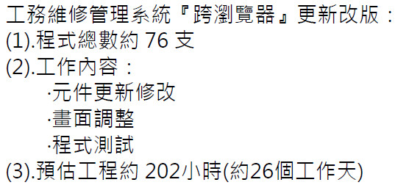
一、改版作業內容說明(1)

Slide 4
一、改版作業內容說明(2)
1. 字體調整。(以微軟正黑體為主)
2. 按鈕圖示更新。(套用 EEP 的圖示，包含 "功
能鍵"、"日期開窗"、"問號開窗"...等)
3. 底圖、底色調整。
4. 查詢時自動產生背景遮罩，避免點選到其他功能。
5. 支援 edge、chrome 瀏覽器。
6. 各支程式特殊功能修改。

Slide 5
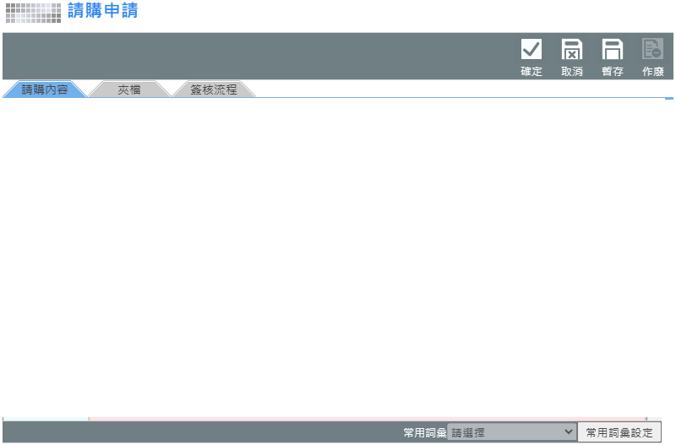
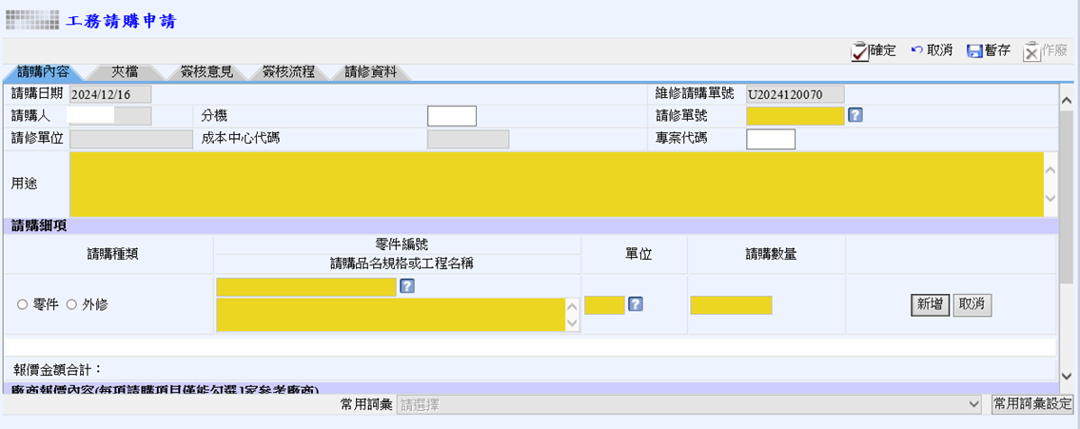
二、改版畫面(1)

Slide 6
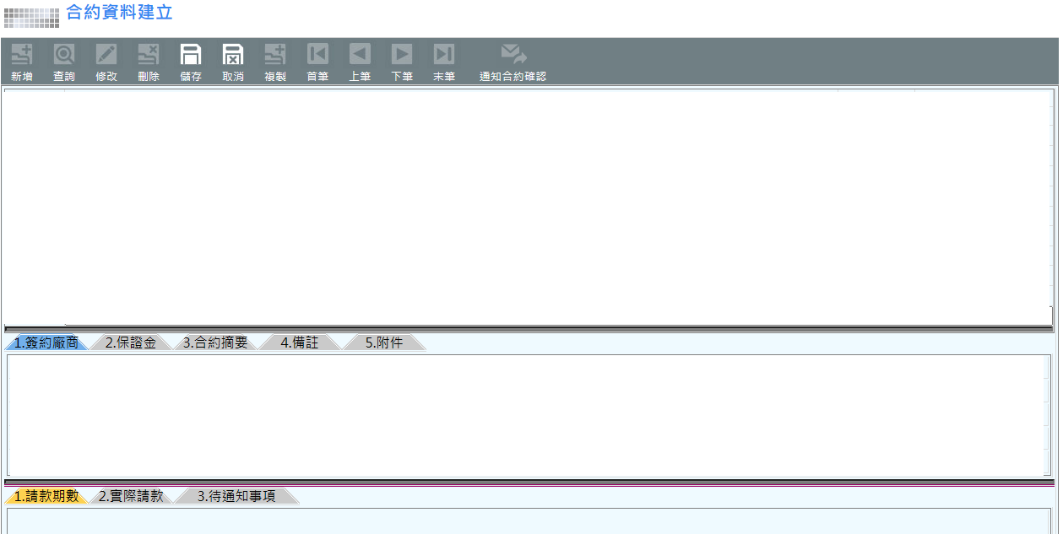
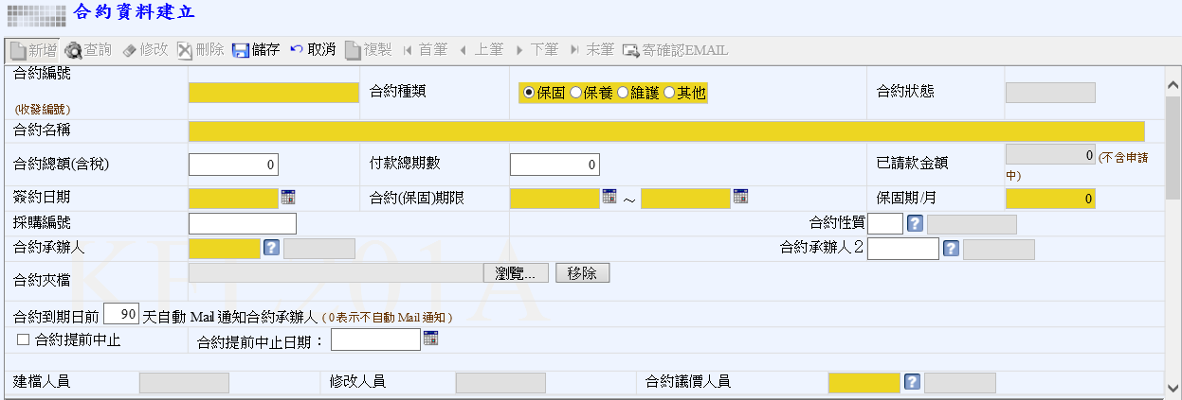
二、改版畫面(2)

Slide 7
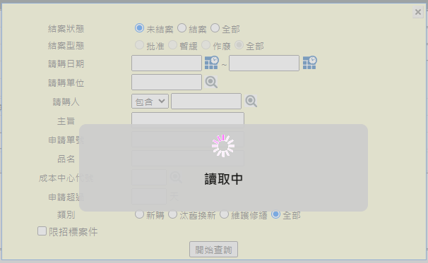
二、改版畫面(3)

Slide 8

三、討論

